Slide 1
2. 알고리즘의 복잡도 (Complexity of Algorithm)

Slide 2
알고리즘의 분석(Analysis)
시간복잡도(Time Complexity) 분석
입력크기에 따라서 단위연산이 몇 번 수행되는지 결정하는 절차

Slide 3
표현 척도
단위연산(basic operation)
비교(comparison), 지정(assignment)
입력크기(input size)
배열의 크기, 리스트의 길이, 행렬에서 행과 열의 크기, 트리에서 마디와 이음선의 수

Slide 4
분석 방법의 종류 (上)
모든 경우 분석(Every-case analysis)
입력크기에만 종속
입력 값과는 무관하게 분석 결과가 항상 일정

Slide 5
최악의 경우 분석(Worst-case analysis)
입력크기와 입력 값 모두에 종속
단위연산이 수행되는 횟수가 최대인 경우 선택

Slide 6
분석 방법의 종류 (下)
평균의 경우 분석(Average-case analysis)
입력크기와 입력 값 모두에 종속
모든 입력에 대해서 단위연산이 수행되는 기대치(평균)
각 입력에 대해서 확률 할당 가능
일반적으로 최악의 경우보다 계산이 복잡

Slide 7
최선의 경우 분석(Best-case analysis)
입력크기와 입력 값 모두에 종속
단위연산이 수행되는 횟수가 최소인 경우 선택

Slide 8
알고리즘: 배열 덧셈
문제: 크기가 n인 배열 S의 모든 수를 더하라
입력: 양수 n, 배열 S[1..n]
출력: 배열 S에 있는 모든 수의 합
알고리즘:
number sum (int n, const number S[]) {
index i;
number result;
result = 0;
for (i = 1; i <= n; i++)
result = result + S[i];
return result;
}

Slide 9
알고리즘: 배열 덧셈 시간복잡도 분석
단위연산: 덧셈
입력크기: 배열의 크기 n
모든 경우 분석:
배열 내용에 상관없이 for-루프가 n번 반복된다.
각 루프마다 덧셈이 1회 수행된다.
따라서, n에 대해서 덧셈이 수행되는 총 횟수는 T(n) = n 이다.
단위연산: 지정문 (for-루프의 첨자 지정문 포함)
입력크기: 배열의 크기 n
모든 경우 분석:
배열 내용에 상관없이 for-루프가 n번 반복된다.
따라서, 지정문이 T(n) = n + n + 1번 수행된다.

Slide 10
알고리즘: 교환정렬
문제: 비내림차순으로 n개의 키를 정렬
입력: 양수 n, 배열 S[1..n]
출력: 비내림차순으로 정렬된 배열

Slide 11
알고리즘:
void exchangesort (int n, keytype S[]) {
index i, j;
for (i = 1; i <= n-1; i++)
for (j = i+1; j <= n; j++)
if (S[j] < S[i])
exchange S[i] and S[j];
}

Slide 12
알고리즘: 교환정렬 시간복잡도 분석 I
단위연산: 조건문 (S[j]와 S[i]의 비교)
입력크기: 정렬할 항목의 수 n
모든 경우 분석:
j-루프가 수행될 때마다 조건문 1번씩 수행
조건문의 총 수행횟수
: j-루프 번 수행
: j-루프 번 수행
: j-루프 번 수행
: j-루프 번 수행
따라서

Slide 13
알고리즘: 교환정렬 시간복잡도 분석 II
단위연산: 교환하는 연산 (exchange S[j] and S[i])
입력크기: 정렬할 항목의 수 n
최악의 경우 분석:
조건문의 결과에 따라서 교환 연산의 수행여부가 결정된다.
최악의 경우 = 조건문이 항상 참(true)이 되는 경우 = 입력 배열이 꺼꾸로 정렬되어 있는 경우

Slide 14
알고리즘: 순차검색 시간복잡도 분석 (최악)
단위연산: 배열의 아이템과 키 x와 비교 연산 (S[location] != x)
입력크기: 배열 안에 있는 아이템의 수 n
최악의 경우 분석:
x가 배열의 마지막 아이템이거나, x가 배열에 없는 경우 단위연산이 n번 수행된다.
따라서,
¶ 순차검색 알고리즘의 경우 입력배열의 값에 따라서
검색하는 횟수가 달라지므로, 모든 경우 분석은 불가능하다.

Slide 15
알고리즘: 순차검색 시간복잡도 분석 (평균)
단위연산: 배열의 아이템과 키 x와 비교 연산 (S[location] != x)
입력크기: 배열 안에 있는 아이템의 수 n
평균의 경우 분석:
배열의 아이템이 모두 다르다고 가정한다.
경우 1: x가 배열 S안에 있는 경우만 고려
에 대해서 x가 배열의 k번째 있을 확률
x가 배열의 k번째 있다면, 를 찾기 위해서 수행하는 단위연산의 횟수
따라서,
(다음 슬라이드에서 계속)

Slide 16
알고리즘: 순차검색 시간복잡도 분석 (평균) [계속]
경우2: x가 배열 S안에 없는 경우도 고려
x가 배열 S안에 있을 확률을 p라고 하면,
x가 배열의 k번째 있을 확률
x가 배열에 없을 확률
따라서,

Slide 17
알고리즘: 순차검색 시간복잡도 분석 (최선)
단위연산: 배열의 아이템과 키 x와 비교 연산 (S[location] != x)
입력크기: 배열 안에 있는 아이템의 수 n
최선의 경우 분석:
x가 S[1]일 때, 입력의 크기에 상관없이 단위연산이 1번만 수행된다.
따라서,

Slide 18
생각해 봅시다.
최악, 평균, 최선의 경우 분석 방법 중에서 어떤 분석이 가장 정확한가?
최악, 평균, 최선의 경우 분석 방법 중에서 어떤 분석을 사용할 것인가?

Slide 19
정확성 분석
알고리즘이 의도한 대로 수행되는지를 증명하는 절차
정확한 알고리즘이란?
어떠한 입력에 대해서도 답을 출력하면서 멈추는 알고리즘
정확하지 않은 알고리즘이란?
어떤 입력에 대해서 멈추지 않거나, 또는
틀린 답을 출력하면서 멈추는 알고리즘

Slide 21
대표적인 복잡도 카테고리
Θ(lg n)
Θ(n) : 1차(linear)
Θ(n lg n)
Θ(n²) : 2차(quadratic)
Θ(n³) : 3차(cubic)
Θ(2^{n}) : 지수(exponential)
Θ(n!)

Slide 22
예제: 2차 항이 궁극적으로 지배한다.
n | 0.1n² | 0.1n²+n+100
10 | 10 | 120
20 | 40 | 160
50 | 250 | 400
100 | 1,000 | 1,200
1,000 | 100,000 | 101,100

Slide 23
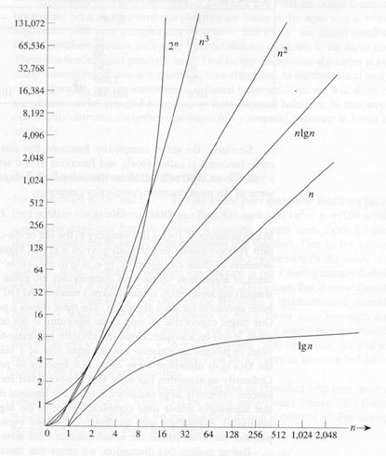
복잡도 함수의 증가율

Slide 24
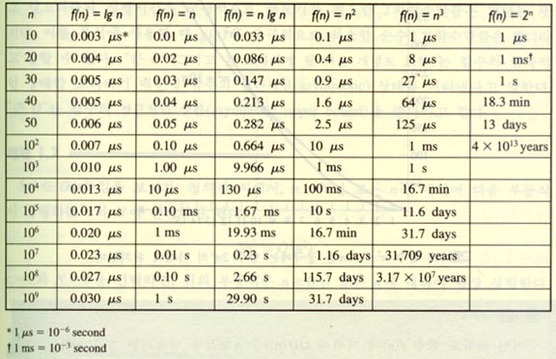
시간복잡도별 실행시간 비교

Slide 25
큰(Big)Ο 표기법
정의 : 점근적 상한(Asymptotic Upper Bound)
주어진 복잡도 함수 f(n)에 대해서 g(n)∈Ο(f(n)) 이면 다음을 만족한다.
n ≥ N인 모든 정수 n에 대해서 g(n) ≤ c × f(n)이 성립하는 실수 c > 0와 음이 아닌 정수 N이 존재한다.
g(n) ∈ Ο(f(n)) 읽는 방법:
g(n)은 f(n)의 큰 오(big Ο)

Slide 26
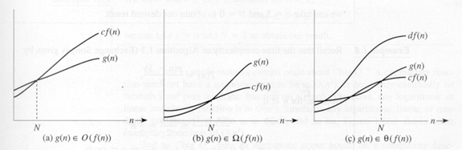
큰 Ο 표기법

Slide 27
큰 Ο 표기법
어떤 함수 g(n)이Ο(n²)에 속한다는 말은
그 함수는 궁극에 가서는 (즉, 어떤 임의의 N값보다 큰 값에 대해서는) 어떤 2차 함수 cn² 보다는 작은 값을 가지게 된다는 것을 뜻한다. (그래프 상에서는 아래에 위치)
다시 말해서, 그 함수 g(n)은 어떤 2차 함수 cn² 보다는 궁극적으로 좋다고 (기울기가 낮다고) 말할 수 있다.

Slide 28
어떤 알고리즘의 시간복잡도가 Ο(f(n))이라면
입력의 크기 n에 대해서 이 알고리즘의 수행시간은 아무리 늦어도 f(n)은 된다. (f(n)이 상한이다.)
다시 말하면, 이 알고리즘의 수행시간은 f(n)보다 절대로 더 느릴 수는 없다는 말이다.

Slide 29
큰 Ο 표기법 : 예
n²+10n ∈ Ο(n²) ?
(1) n ≥ 10인 모든 정수 n에 대해서 n²+10n ≤ 2n² 이 성립한다. 그러므로, c = 2와 N = 10을 선택하면, “큰 Ο ”의 정의에 의해서 n²+10n ∈ Ο(n²)이라고 결론지을 수 있다.
(2) n ≥ 1인 모든 정수 n에 대해서 n²+10n ≤ n²+10n = 11n² 이 성립한다. 그러므로, c = 11와 N = 1을 선택하면, “큰 Ο ”의 정의에 의해서 n²+10n ∈ Ο(n²)이라고 결론지을 수 있다.

Slide 30
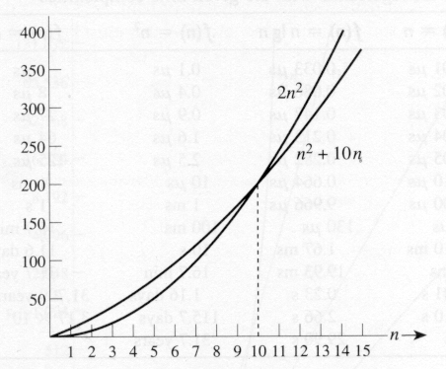
2n²과 n² + 10n의 비교

Slide 31
큰 Ο 표기법 : 예 (계속)
5n² ∈ Ο(n²) ?
c=5와 N=0을 선택하면, n ≥ 0인 모든 정수 n에 대해서 5n² ≤ 5n²
이 성립한다.
∈Ο(n²)?
n ≥ 0인 모든 정수 n에 대해서 이 성립한다. 그러므로,
와 N=0을 선택하면, T(n) ∈Ο(n²)이라고 결론지을 수 있다.
n² ∈ Ο(n²+10n) ?
n ≥ 0인 모든 정수 n에 대해서, n² ≤ 1× (n²+10n)이 성립한다. 그
러므로, c=1와 N=0을 선택하면, n² ∈ Ο(n²+10n)이라고 결론지
을 수 있다.

Slide 33
큰 Ο 표기법 : 예 (계속)
n ∈ Ο(n²) ?
n ≥ 1인 모든 정수 n에 대해서, n ≤ 1×n² 이 성립한다.
그러므로, c=1와 N=1을 선택하면, n ∈Ο(n²)이라고
결론지을 수 있다.
n³ ∈ Ο(n²) ?
n ≥ N인 모든 n에 대해서 n³ ≤ c×n² 이 성립하는 c와 N
값은 존재하지 않는다. 즉, 양변을 n²으로 나누면,
n ≤ c 가 되는데 c를 아무리 크게 잡더라도 그 보다
더 큰 n이 존재한다.

Slide 34
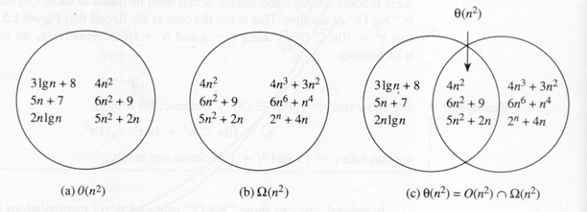
Ο (n²)

Slide 35
Ω 표기법
정의 : 점근적 하한(Asymptotic Lower Bound)
주어진 복잡도 함수 f(n)에 대해서 g(n) ∈ Ω(f(n))이면 다음을 만족한다.
n ≥ N인 모든 정수 n에 대해서 g(n) ≥ c × f(n)이 성립하는 실수 c > 0와 음이 아닌 정수 N이 존재한다.
g(n) ∈ Ω(f(n)) 읽는 방법:
g(n)은 f(n)의 오메가(omega)

Slide 36
Ω 표기법

Slide 37
Ω 표기법
어떤 함수 g(n)이 Ω(n²)에 속한다는 말은
그 함수는 궁극에 가서는 (즉, 어떤 임의의 N 값보다 큰 값에 대해서는) 어떤 2차 함수cn² 의 값보다는 큰 값을 가지게 된다는 것을 뜻한다. (그래프 상에서는 위에 위치)
다시 말해서, 그 함수 g(n)은 어떤 2차 함수 cn² 보다는 궁극적으로 나쁘다고 (기울기가 높다고)말할 수 있다.
어떤 알고리즘의 시간복잡도가 Ω(f(n))이라면,
입력의 크기 n에 대해서 이 알고리즘의 수행시간은 아무리 빨라도 f(n)밖에 되지 않는다. (f(n)이 하한이다.)
다시 말하면, 이 알고리즘의 수행시간은 f(n)보다 절대로 더 빠를 수는 없다는 말이다.

Slide 38
Ω 표기법 : 예
n² +10n ∈ Ω(n²) ?
n ≥ 0인 모든 정수 n에 대해서 n²+10n ≥ n² 이 성립한
다. 그러므로, c = 1와 N = 0을 선택하면, n² +10n ∈
Ω(n²)이라고 결론지을 수 있다.
5n² ∈ Ω(n²) ?
n ≥ 0인 모든 정수 n에 대해서, 5n² ≥ 1×n² 이 성립한
다. 그러므로, c=1와 N=0을 선택하면, 5n² ∈ Ω(n²)이
라고 결론지을 수 있다.

Slide 39
Ω 표기법 : 예 (계속)
∈Ο(n²)?
n ≥ 2인 모든 n에 대해서 이 성립한다. 그러므로,
n ≥ 2인 모든 n에 대해서 이 성립한다.
따라서 과 N = 2를 선택하면, 이라고
결론지을 수 있다.
?
n ≥ 1인 모든 정수 n에 대해서, 이 성립한다.
그러므로, c = 1와 N = 1을 선택하면, 이라
고 결론지을 수 있다.

Slide 40
Ω 표기법 : 예 (계속)
n ∈ Ω(n²) ?
모순유도에 의한 증명(Proof by contradiction):
이라고 가정. 그러면 n ≥ N인 모든 정수 n
에 대해서, 이 성립하는 실수 c > 0, 그리고
음이 아닌 정수 N이 존재한다. 위의 부등식의 양변
을 cn으로 나누면 가 된다. 그러나 이 부등식은
절대로 성립할 수 없다. 따라서 위의 가정은 모순이
다.

Slide 41
Ω(n²)

Slide 42
Θ 표기법
정의 : (Asymptotic Tight Bound)
복잡도 함수 에 대해서
다시 말하면, 은 다음을 만족하는 복잡도 함수 의 집합이다.
즉, 인 모든 정수 에 대해서
이 성립하는 실수 와 , 그리고 음이 아닌 정수 이 존재한다.
참고: 은 “ 은 의 차수(order)”라고 한다.
예 : 은 이면서 Ω(n²)이다. 따라서

Slide 43
Θ 표기법

Slide 44
Θ(n²)

Slide 45
작은(Small) Ο 표기법
작은 Ο는 복잡도 함수 끼리의 관계를 나타내기 위한 표기법이다.
정의 : 작은 Ο
주어진 복잡도 함수 에 대해서 Ο 은 다음을 만족
하는 모든 복잡도 함수 의 집합이다: 모든 실수 c > 0에
대해서 (여기서 인 모든 에 대해서)이
성립하는 음이 아닌 정수 이 존재한다.
참고: Ο 은 “ 은 의 작은 오(o)”라고 한다.

Slide 46
큰 Ο vs.작은 Ο
큰 Ο와의 차이점
큰 Ο - 실수 c >0 중에서 하나만 성립하여도 됨
작은 Ο - 모든 실수 c >0에 대해서 성립하여야 함
Ο 은 쉽게 설명하자면 이 궁극적으로
보다 훨씬 낫다(좋다)는 의미이다.

Slide 47
작은 Ο 표기법 : 예
n ∈ o(n²) ?
증명: c > 0이라고 하자. 인 모든 n에 대해서
이 성립하는 을 찾아야 한다. 이 부등식의
양변을 cn으로 나누면 을 얻는다. 따라서
가 되는 어떤 을 찾으면 충분! (여기서 의
값은 c에 의해 좌우된다. 예를 들어 만약 c=0.0001
이라고 하면, 의 값은 최소한 10,000이 되어야 한다.
즉, 인 모든 n에 대해서 이
성립한다.)

Slide 48
작은 Ο 표기법 : 예 (계속)
n이 o(5n) ?
모순 유도에 의한 증명: 이라고 하자.
이라고 가정하면, 인 모든 정수 n에
대해서, 이 성립하는 음이 아닌 정수
이 존재해야 한다. 그러나 그런 은 절대로 있을
수 없다. 따라서 위의 가정은 모순이다.

Slide 49
차수의 주요 성질 I
iff
iff
b > 1이고 a > 1이면, log_{a} n ∈ Θ(log_{b} n)은 항상 성립. 다시 말하면 로그(logarithm) 복잡도 함수는 모두 같은 카테고리에 속한다. 따라서 통상 Θ(lg n)으로 표시한다.
b > a > 0이면, a^{n} ∈ o(b^{n}). 다시 말하면, 지수(exponential) 복잡도 함수가 모두 같은 카테고리 안에 있는 것은 아니다.

Slide 50
차수의 주요 성질 II
a > 0인 모든 a에 대해서, a^{n} ∈ o(n!). 다시 말하면, n!은 어떤 지수 복잡도 함수보다도 나쁘다.
복잡도 함수를 다음 순으로 나열해 보자.
여기서 k>j>2이고 b>a>1이다.
복잡도함수 g(n)이 f(n)을 포함한 카테고리의 왼쪽에 위치한다고 하면,
.
c ≥ 0, d ≥ 0, , 그리고 이면,
.

Slide 51
주의 사항
오해
최악 분석 ➔ O
최선 분석 ➔ Ω
평균 분석 ➔ Θ
복잡도 표시 기법과 분석기법과는 상관 없다.
복잡도 표시 기법은 단순히 분석한 결과를 나타내는 표기법일 뿐이다.

Slide 52
다음의 알고리즘을 생각해 보자
1부터 n까지 더하는 알고리즘
for int i = 1 to n
sum += i;
최악의 경우 분석에 따른 시간 복잡도는?
최선의 경우 분석에 따른 시간 복잡도는?
평균의 경우 분석에 따른 시간 복잡도는?

Slide 54
도사 정리(The Master Theorem)
a와 b를 1보다 큰 상수라 하고, f(n)을 어떤 함수라 하고, 음이 아닌 정수 n에 대해서 정의된 재현식 T(n)이 다음의 형태를 이룬다고 하자.
그러면 T(n)은 다음과 같이 점근적인 한계점(asymptotic bound)을 가질 수 있다.
1. 어떤 상수 ε > 0에 대해서, 만약
2. 이면, .
3. 어떤 상수 ε > 0에 대해서, 만약 이고, 어떤 상수 c < 1
과 충분히 큰 모든 n에 대해서, 이면,
.
여기서 은 로 여겨도 되고, 으로 여겨도 된다.

Slide 55
도사정리 적용의 예
•
여기서 a = 9, b = 3, f(n) = n이고, 이므로,
ε = 1일 때, 이라고 할 수 있다. 도사정리 1번을 적용하면, 이 된다.
•
여기서 a = 1, b = , f(n) = 1이고, 이므로,
이라고 할 수 있다. 도사정리 2번을 적용하면,
이 된다.

Slide 56
도사정리 적용의 예
•
여기서 a = 3, b = 4, f(n) = n lg n이고, 이므로, ε ≈ 0.2일 때,
ε = 1일 때, 이라고 할 수 있다. 도사정리 3번을 적용할 수 있는지 보기 위해서, 충분히 큰 n에 대해서, 이 성립하는 1보다 작은 c가 존재하는가를 보아야 한다. 여기서, 이면, 은 충분히 큰 n에 대해서 항상 성립한다. 따라서 이 된다.
•
여기서 a = 2, b = 2, f(n) = nlgn이고, 므로,
이라고 할 수 있다. 여기서 도사정리 3번을 적용할 수 있는지 보기 위해서, 충분히 큰 n에 대해서, 이 성립하는 1보다 작은 c가 존재하는가를 보아야 한다. 그러나, 에서 충분히 큰 n에 대해서 항상 성립하는 c는 없다. 왜냐하면, 위의 식을 정리하면 가 되고, 어떠한 c를 선택하더라도 이 부등식은 성립할 수 없다. 따라서 도사정리를 이용하여 해를 구할 수 없다. 이런 경우는 다음의 도사보조정리를 이용하여 해를 구할 수 있다.

Slide 57
도사보조정리
•
에서, k ≥ 0인 어떤 k에 대해서 f(n)이 이면
이 된다. (증명 생략)
• 도사보조정리의 적용의 예
위의 보기 4번의 해는 이므로 이 된다.

